Slide 1
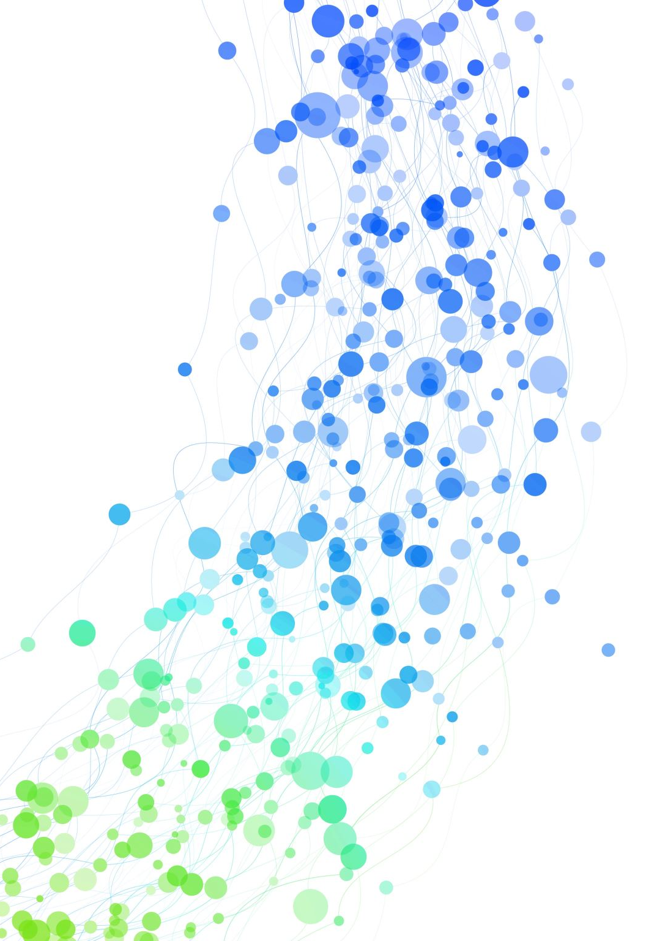
Análisis y predicción del bajo rendimiento académico en la Unidad Educativa San José Obrero
Univ. Limberg Villca Coraite
Tutor: Ing. Evelyn Cusi López

Slide 2
INTRODUCCIÓN
✔ Educación rural en Bolivia presenta múltiples desafíos
✔ Propuesta: Usar ciencia de datos y Machine Learning para predecir la reprobación

Slide 3
problema
✔ Alta tasa de reprobación en zonas rurales
✔ Intervención docente tardía
✔ Necesidad de identificar estudiantes en riesgo con anticipación

Slide 4
objetivos
🎯 General: Predecir el bajo rendimiento académico
Específicos:
📌 Recolectar, consolidar y preprocesar datos (2015 – 2024)
📌 Analizar la evolución del rendimiento académico de los estudiantes
📌 Identificar materias críticas
📌 Diseñar y evaluar modelos predictivos
📌 Generar un archivo CSV con los estudiantes con probabilidad de reprobar

Slide 5
alcance
🎯 Estudio enfocado en la Unidad Educativa San José Obrero
📆 Análisis de datos del 2015 – 2024
📌 Estudiantes del nivel primario y secundario
🛠 Uso de software libre: python, tableau public, jupyter
📈 Modelo predictive aplicable ha estudiantes para intervenir tempranamente

Slide 6
Limitaciones
🚫 Análisis limitado a una sola unidad educativa
1
📉 No se incluye información socioeconómica o emocional
2
⚠ Posibles errores o vacíos en registros escolares
3
🔍 Cambios curriculares pueden afectar la uniformidad de los datos
4

Slide 7
Marco metodológico
📍 Enfoque: Cuantitativo, aplicado y descriptivo
1
📍 Herramientas: Python, Jupyter, Tableau public
2
📍 Área: Unidad Educativa San José Obrero (Ichilo - Santa Cruz)
3

Slide 8
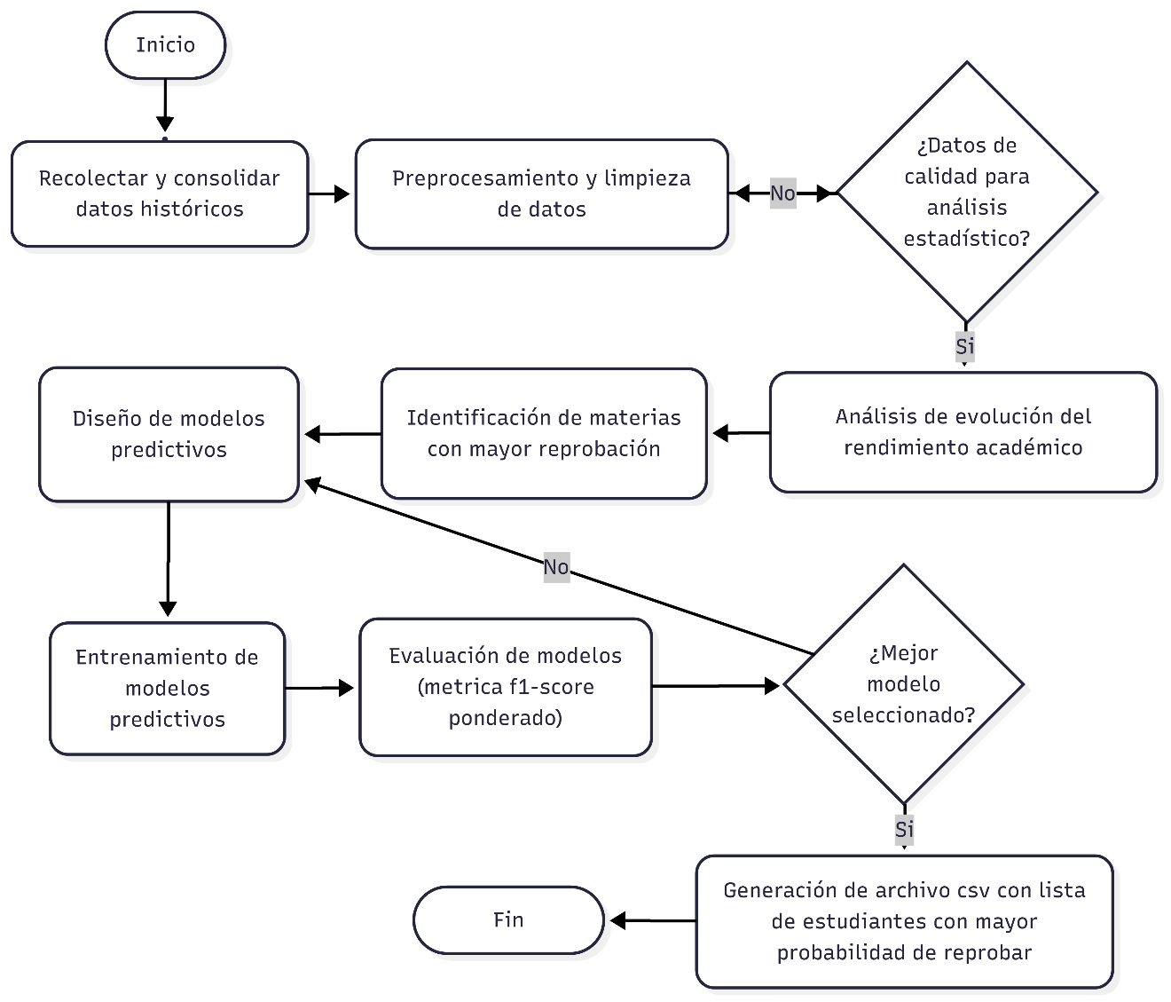
Flujograma metodológico

Slide 9
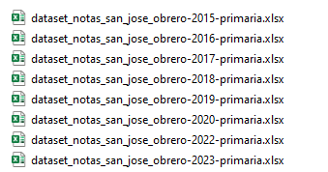
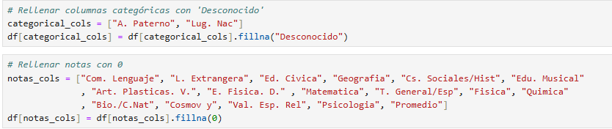
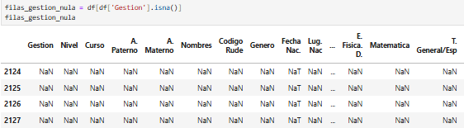
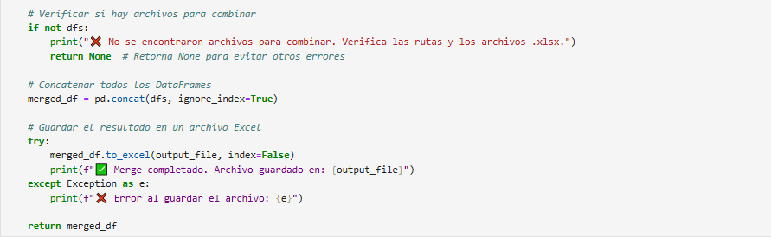
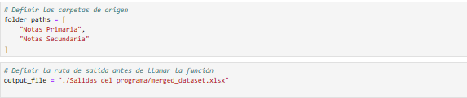
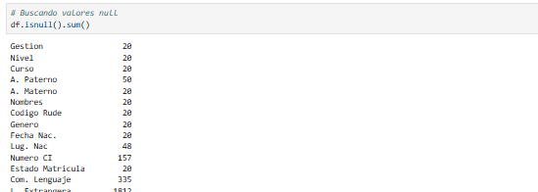

Recolectar, consolidar y preprocesar datos
✔ Recolectar y consolidar datos históricos
✔ Preprocesamiento y limpieza de datos
✔ Contando cantidad de filas y columnas
✔ Verificación de valores nulos
✔ Borrado de valores nulos y duplicados (filas)
✔ Tratamiento de valores nulos por columnas categóricas y numéricas

Slide 10
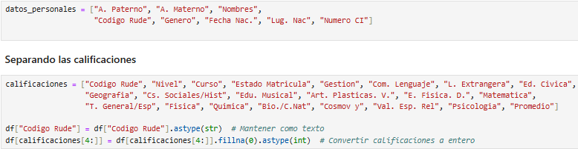
Recolectar, consolidar y preprocesar datos
✔ Tratamiento de valores nulos en la columna número CI
✔ Cambio de tipo de dato a Fecha de nacimiento
✔ Separado de datos personales y calificaciones
✔ Guardado de datos personales y calificaciones en archivos separados
✔ Quitando a estudiantes con promedio = 0
✔ Convirtiendo la gestión a tipo de dato entero

Slide 11
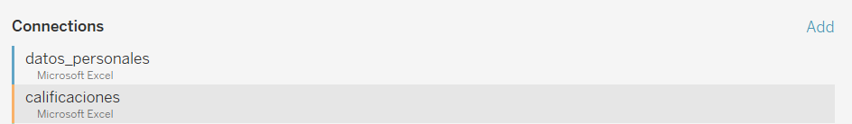
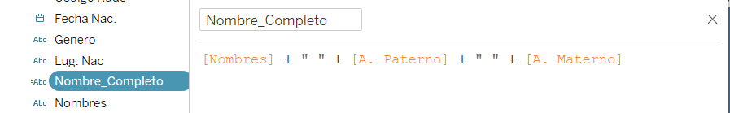
Analizar la evolución del rendimiento académico de los estudiantes
Para el análisis del rendimiento académico se importaron los archivos a tableau

Slide 12
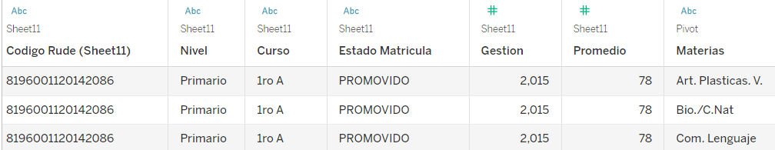
IDENTIFICACIÓN DE LAS MATERIAS CON MAYOR ÍNDICE DE REPROBACIÓN
✔ Preparación de la tabla calificaciones en Tableau
✔ Análisis exploratorio en el notebook con python

Slide 13
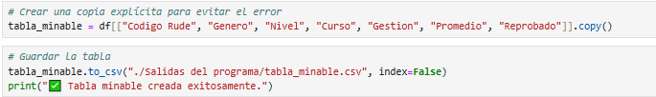
DISEÑAR Y EVALUAR MODELOS PREDICTIVOS
✔ Creación de la tabla minable
✔ Importación de bibliotecas
✔ Creación de logging
✔ Preprocesamiento de datos
✔ Creación de características avanzadas
✔ División de datos por año
✔ Selección de modelos
✔ Entrenar y evaluar múltiples modelos

Slide 14
Modelos usados
📊 Random Forest, CatBoost, XGBoost, LightGBM, Gradient Boosting
🤖 MLP, SVM, Regresión logística
📈 Evaluación: F1-score ponderado

Slide 15
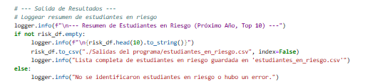
GENERAR UN ARCHIVO CSV CON LOS ESTUDIANTES CON PROBABILIDAD DE REPROBAR

Slide 16
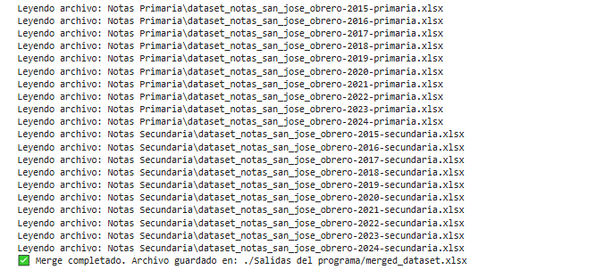
RESULTADOS obtenidos
Recolectar, consolidar y preprocesar datos históricos desde el año 2015 - 2024

Slide 17
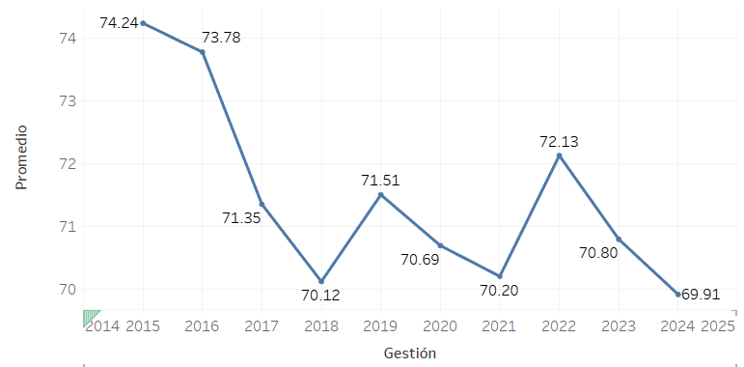
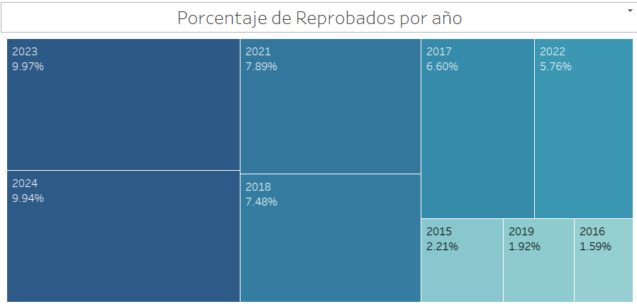
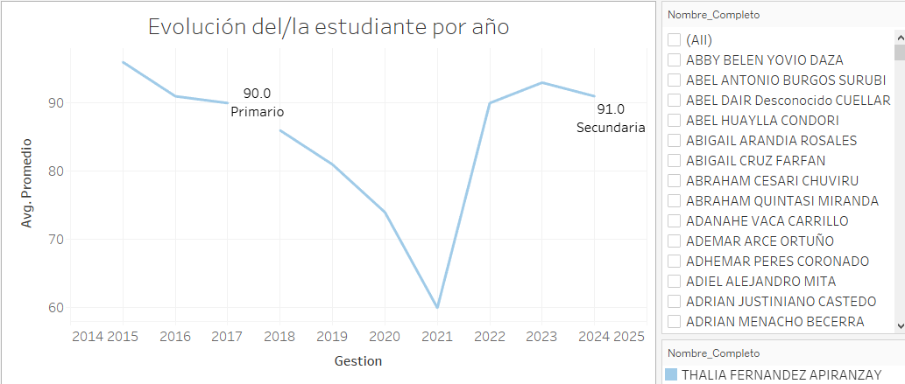
Analizar la evolución del rendimiento académico de los estudiantes

Slide 18
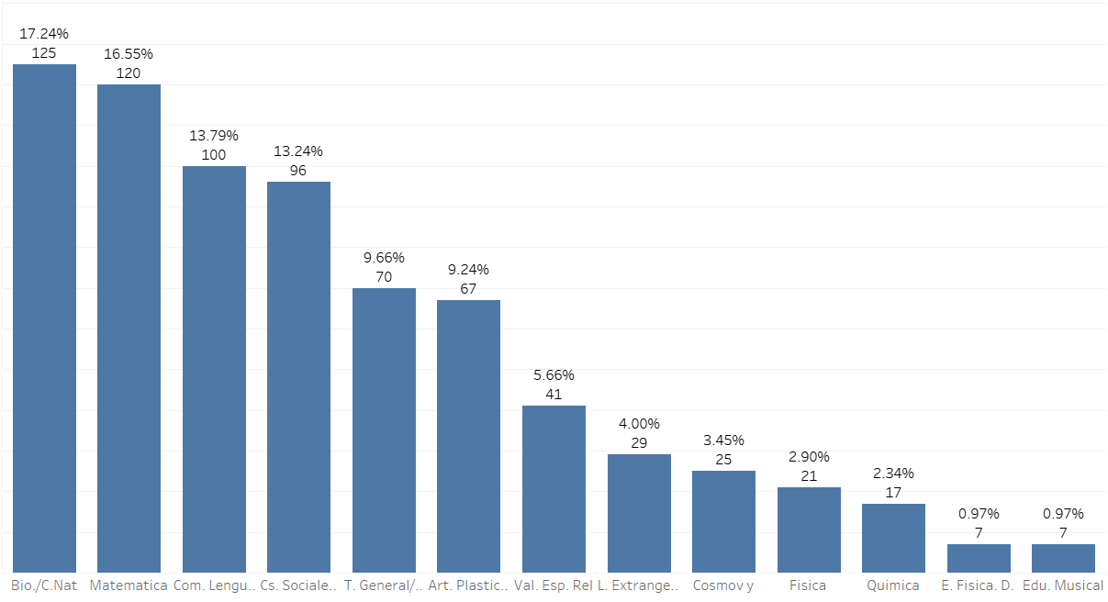
Identificar las materias con mayor índice de reprobación
Materias con tasa de reprobación

Slide 19
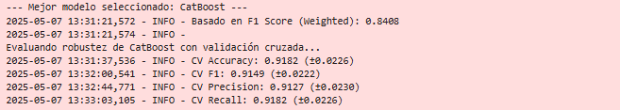
Diseñar y evaluar modelos predictivos
Modelo | Accuracy | F1_Weighted | Precision_Weighted | Recall_Weighted
Logistic Regression | 0.701923 | 0.752104 | 0.889228 | 0.701923
Random Forest | 0.870192 | 0.814267 | 0.765097 | 0.870192
XGBoost | 0.807692 | 0.807692 | 0.807692 | 0.807692
Gradient Boosting | 0.870192 | 0.829765 | 0.821552 | 0.870192
SVM | 0.807692 | 0.816028 | 0.825639 | 0.807692
MLP | 0.865385 | 0.811856 | 0.764563 | 0.865385
LightGBM | 0.831731 | 0.823920 | 0.817131 | 0.831731
CatBoost | 0.850962 | 0.840776 | 0.833090 | 0.850962

Slide 20
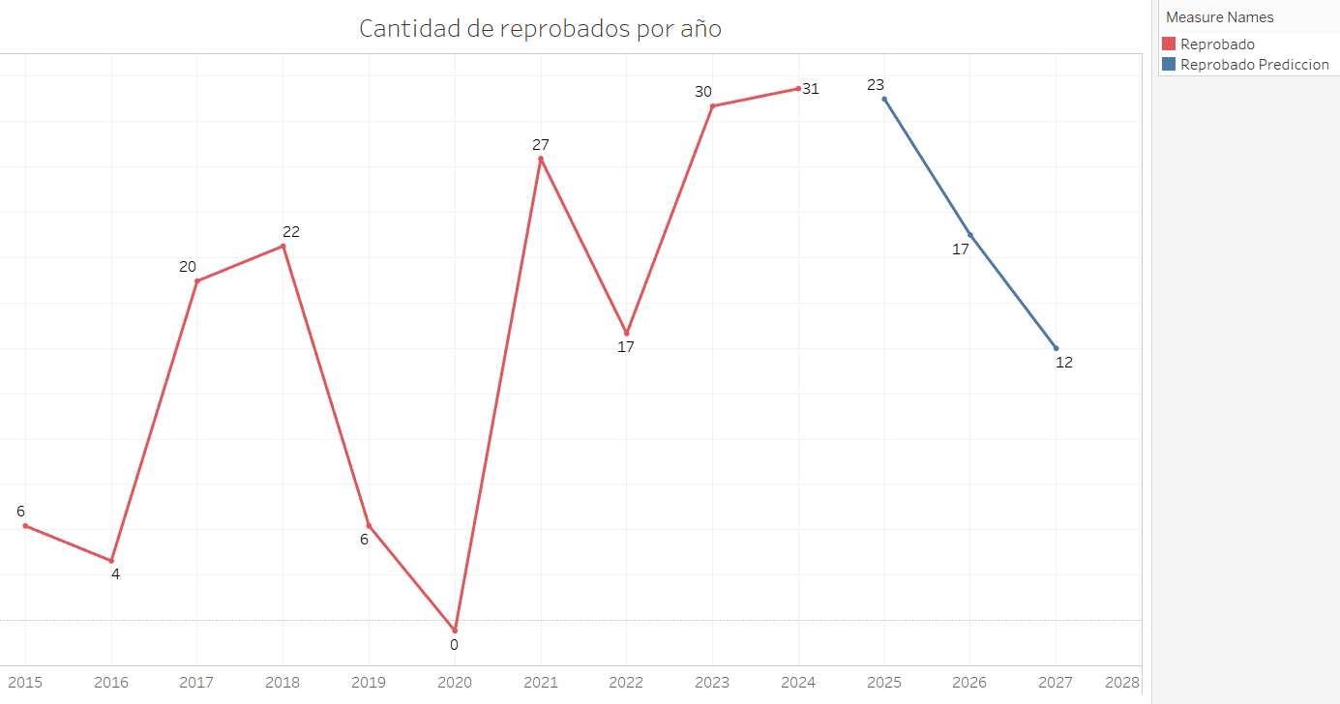
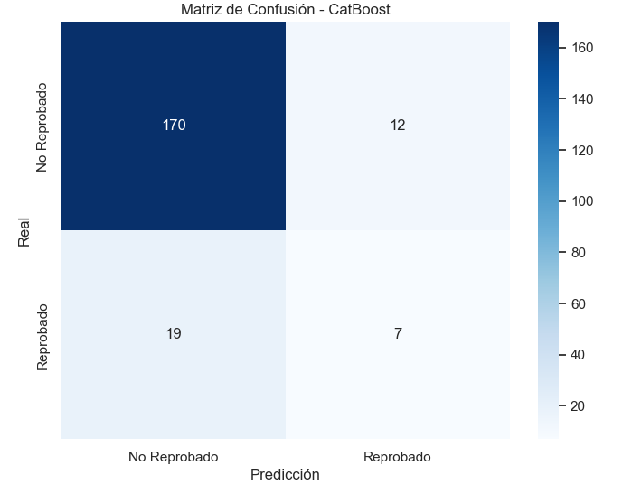
Diseñar y evaluar modelos predictivos

Slide 21
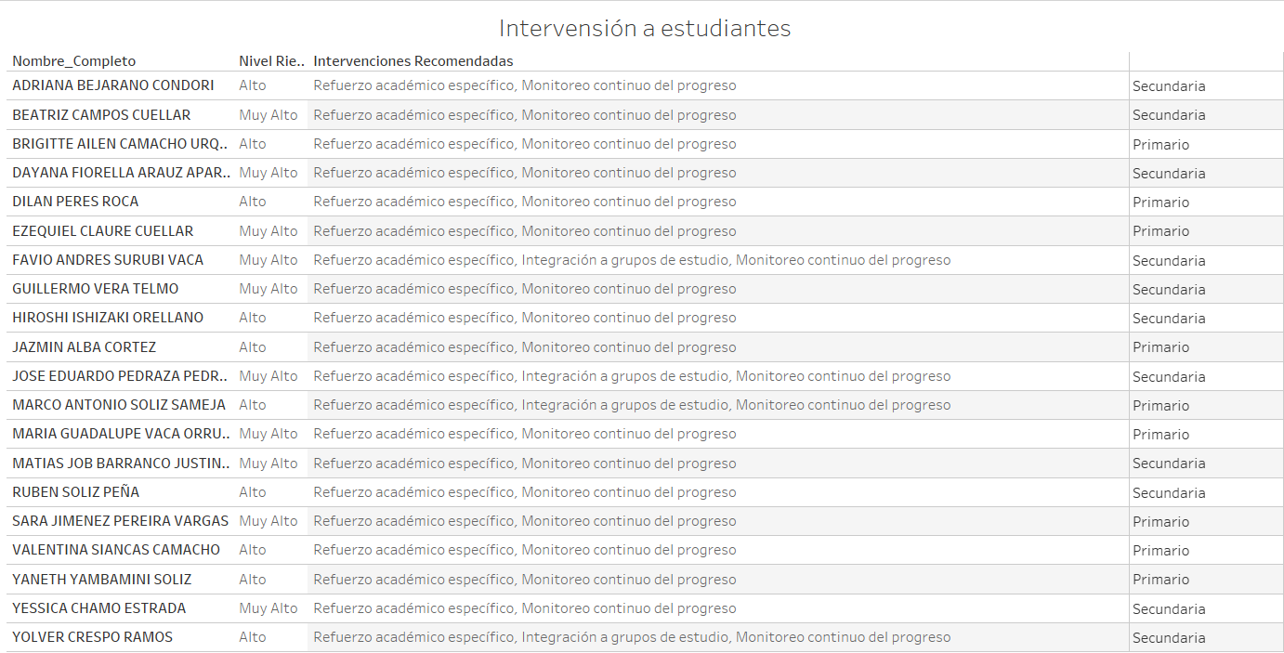
Diseñar y evaluar modelos predictivos

Slide 22
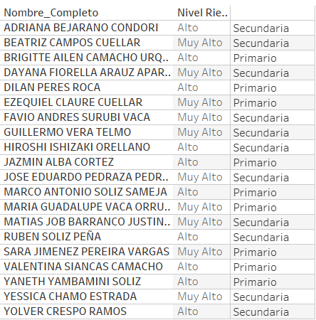
Generar un archivo csv con estudiantes con mayor probabilidad de reprobar

Slide 23
Discusión
Mejor modelo | CatBoost | ICRM | Random Forest
Accuracy | 0.9182 | 0.91 | 0.58
Tasa de reprobación | 0.0551 | 0.09 | 0.0702
Gestiones de datos usadas | 2015-2024 | 2009 | 2006-2019
Aumento de datos el último año | 11 | 0 | -576
Cantidad de filas | 2978 | 670 | 4746
Cantidad de columnas | 29 | 6 | 9

Slide 24
Conclusiones
✅ Predicción efectiva del bajo rendimiento
✅ Herramientas útiles en contextos rurales
✅ Mejora en toma de decisiones docentes
El modelo CatBoost identifica > 84% de los casos de reprobación antes del fin de gestión.
Queda demostrado que el análisis predictivo es factible y útil en contextos rurales con recursos limitados.
El foco de mejora curricular está centrado en Biogeografía/C. Naturales, matemáticas y lenguaje que concentran el 47.58% de los aplazados.
Proyección 2025 – 2027 los reprobados bajan de 23 a 12 si se interviene con los resultados.
Metodología y código en python + software libre pueden replicarse en otras unidades educativas sin costo.

Slide 25
Materias con mayor reprobación
📚 Biogeografía / C. Naturales: 17.24%
🧮 Matemáticas: 16.5%
🗣 Comunicación y lenguaje: 13.79%

Slide 26

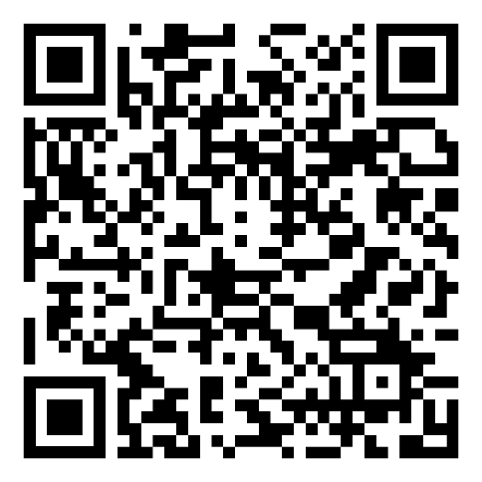
Gracias…

